Slide 1


Slide 2
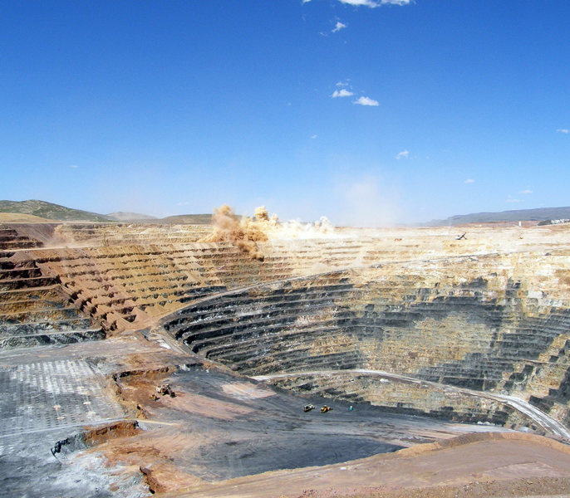
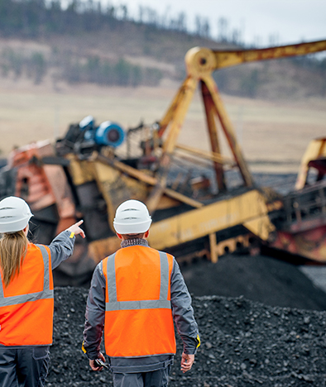
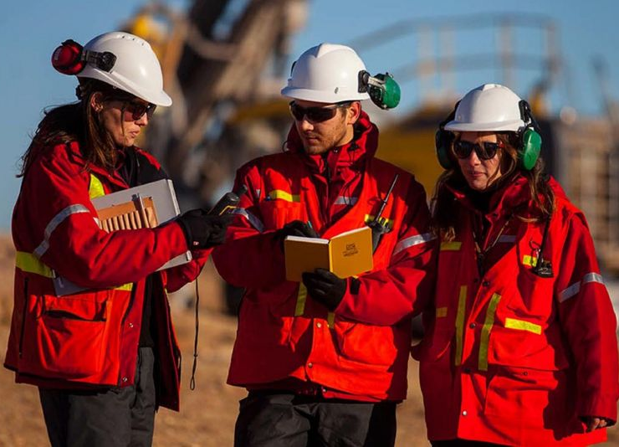
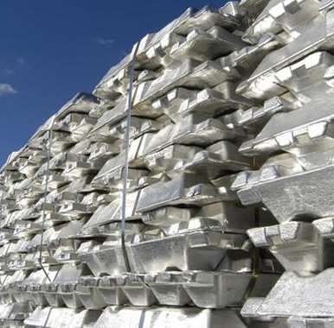
Proyecto
The Princess
The King Mining S.R.L
Integrantes: Juliana Ormeño
Maite Ferreyra
Nicolás Pereyra
Abril Cerdera
Prof. a cargo: Flavia Saffe

Slide 3
Etapas de un proyecto minero
1.ESTUDIOS
(6 meses)
2.CONSTRUCCIÓN Y MONTAJE
(6 meses)
2.CIERRE
(Progresivo)
3.OPERACIÓN
(4 años)

Slide 4

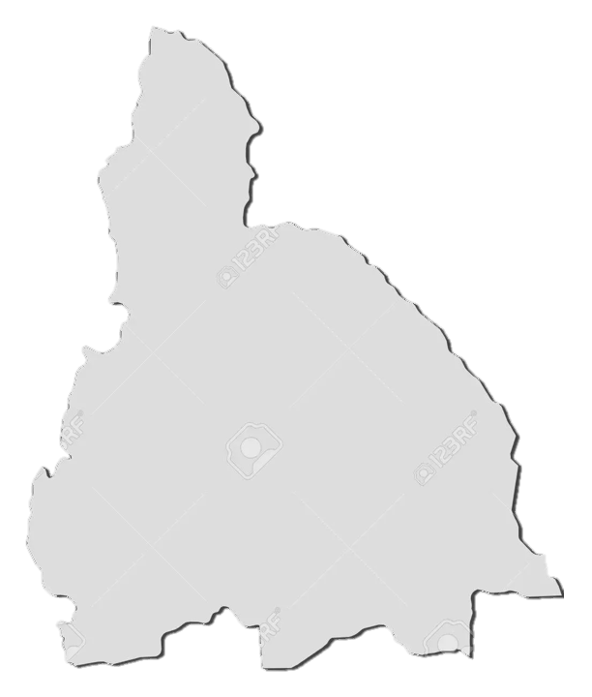
Ubicación del proyecto
Departamento
Calingasta
Los yacimientos de sulfato de aluminio del proyecto, se encuentran ubicados en su totalidad en el sector central del Departamento de Calingasta, y se pueden diferenciar en dos áreas: La Alumbrera y el Cerro La Alcaparrosa.

Slide 5
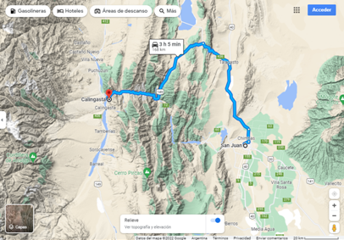
Ubicación del proyecto
Las vías de acceso hacia el proyecto es por Ruta 40 Km 110, depto. De Calingasta. A 186 km de la capital, San Juan.

Slide 6
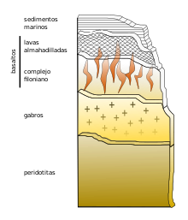
Mineralización y tipo de yacimiento
Los yacimientos de sulfato de aluminio natural (constituido principalmente por bauxita) se encuentran ubicados en su totalidad en el sector central del Departamento Calingasta, y se pueden diferenciar tres áreas: el Km. 110. La Alumbrera y el Cerro La Alcaparrosa.
En la Precordillera occidental de la provincia de San Juan se encuentran basaltos pertenecientes a una ofiolita de edad famatiniana. Son interpretados como formados en un ambiente extensional en una cuenca oceánica poco profunda cercana a bordes continentales cubiertos por sedimentos pelágicos y turbidíticos. Se presentan como cuerpos macizos o mantos concordantes a subconcordantes.

Slide 7


Zona de Estudio
Flora y Fauna
Vegetación: Los Altos Andes y la Precordillera con vegetación altoandina son estepas de plantas rastreras y en cojines, pastizales de coirón del género Stipa y vegas o ciénagas en los remansos de los arroyos, con predominio de juncáceas y ciperáceas.
Clima general: Desértico, con precipitaciones en forma de nieve en el macizo andino y el cordón principal de la Precordillera
Fauna: A partir de observaciones de campo y de la bibliografía consultada, se mencionan 204 especies de aves. En cercanías a la zona delimitada por el proyecto la fauna es escasa, casi nula, la mayoría de los especies nativas se encuentra concentradas en el Parque Nacional el Leoncito, que conserva la flora y la fauna local, allí se avistan guanacos, el suri cordillerano y el puma.

Slide 8
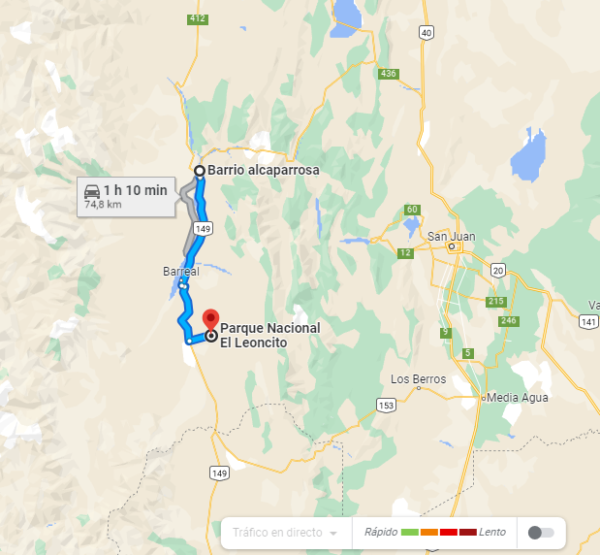
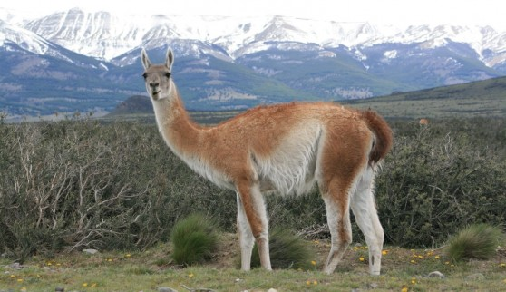
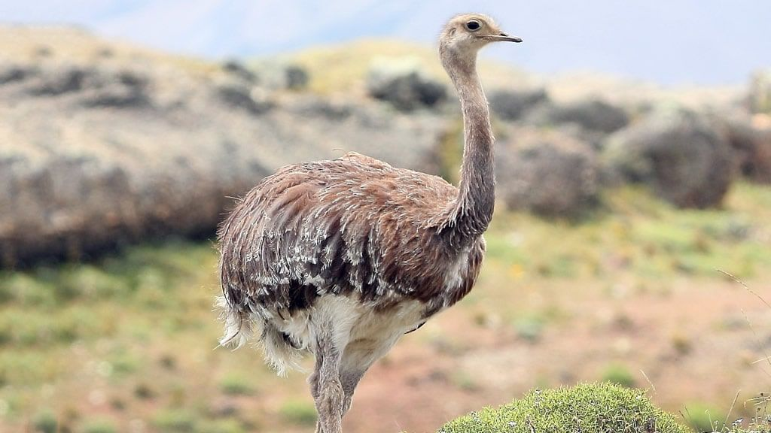
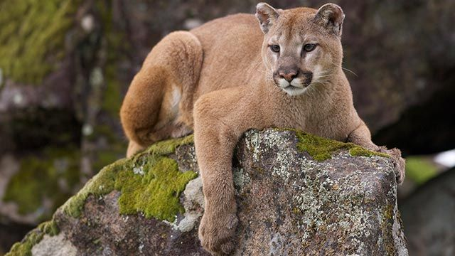
En cercanías a la zona delimitada por el proyecto la fauna es escasa, casi nula, la mayoría de los especies nativas se encuentra concentradas en el Parque Nacional el Leoncito, ubicado a unos 69,9 km del proyecto por RN149, que conserva la flora y la fauna local, allí se avistan guanacos, el suri cordillerano y el puma.

Slide 9
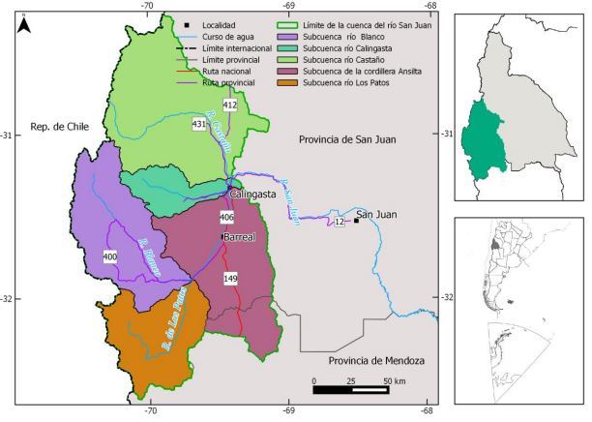
Recursos Hídricos
El proyecto se abastece de la cuenca hidrológica Los Patos, a partir de un arroyo afluente que no presenta usos significativos para la comunidad vecina, ubicado a 1 km del proyecto. A este se le hicieron estudios de calidad para determinar por un número de análisis cuantitativos en el laboratorio, el pH, sólidos totales (TS), la conductividad y la contaminación microbiana.
Arroyo afluente a utilizar
Subcuenca principal

Slide 10
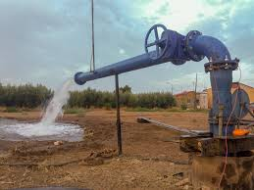
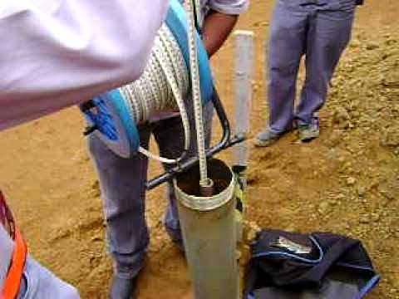
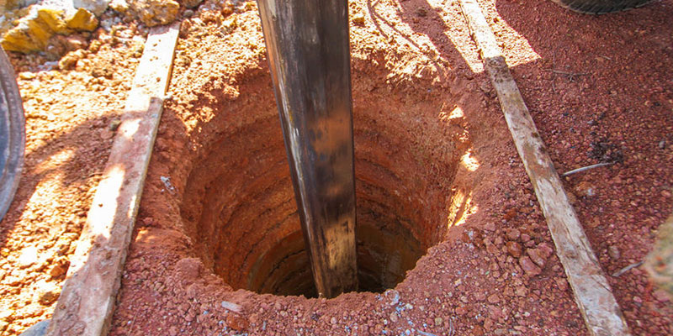
Monitoreo del acuífero
Se efectuaron ensayos de bombeo que permiten determinar los coeficientes de almacenamiento y las conductividades de los diferentes horizontes acuíferos.
Se realizó la construcción de piezómetros, para efectuar el monitoreo del acuífero durante y después del proyecto.
se construyó pozos adecuados para poder definir la profundidad de los horizontes, y calcular así la capacidad del acuífero subterráneo.

Slide 11

Nuestros contratistas y servicios

Slide 12
EMPRESA | TEL/FAX | E-mail / Sitio Web | DIRECCION
FAST LAVANDERIA | 420-4828 | LAVADEROS DE ROPA - LAVADEROS INDUSTRIALES | SARMIENTO 690 (S) - CAPITAL - SAN JUAN
FREDDY | 422-6358 // 422-2888 // 422-4578 // 420-3605 | ALQUILER DE AUTOS - AUTOMOTORES REPUESTOS - AUTOMOTORES REPUESTOS TOYOTA - MINERIA SERVICIOS - TALLERES MECANICOS - | AV. RAWSON 140 (N) - CAPITAL - SAN JUAN // GÜEMES 235 (N) - CAPITAL - SAN JUAN
INDUSTRIAS BILLIA | 434-0040 | AUTO ELEVADORES - GRUAS ALQUILER - HIDRAULICA MAQUINAS Y EQUIPOS - HIDRAULICA REPARACIONES - MAQUINAS VIALES REPARACIONES - MINERIA SERVICIOS - TORNERIA - | COMANDANTE CABOT 1647 (O) - RAWSON - SAN JUAN
INGEMEB MAQUINAS VIALES | 54-0-2644200414 | Características: NOS CARACTERIZAMOS EN LA VENTA DE MAQUINAS VIALES Y MINERAS. ADEMAS DISPONEMOS DE REPUESTOS ORIGINALES DE TODAS LAS MARCAS Especialidad: NOS ESPECIALIZAMOS EN EQUIPOS JOHN DEERE Y CASE COMO ASI TAMBIEN EN HERRAMIENTAS DE CORTE DE TODAS LAS MARCAS // Servicios: SOMOS ESPECIALISTAS EN SERVICIOS MECANICOS DE OBRA Y TALLER. TODOS LOS TRABAJOS TIENEN GARANTIA | JUJUY 549 SUR - CAPITAL - SAN JUAN
POSLEMAN EMILIO SERVICIOS MINEROS | 154-425511 |  | SAN LORENZO 1536 (E) - SANTA LUCIA - SAN JUAN
DYNO NOBEL ARGENTINA S.A. | 423-5866 | EXPLOSIVOS | STA. MARIA DE ORO 60 (S) - SAN JUAN
EXPLOSERVICE | 426-1882 | SERVICIOS MINEROS | MATIAS ZAVALLA 1267 (N) - CAPITAL - SAN JUAN
GOLD STAR 4X4 | 420-2760 |  | GRAL. ACHA 361 (N) - CAPITAL - SAN JUAN

Slide 13
EMPRESA | TEL/FAX | E-mail / Sitio Web | DIRECCION
LIBHERR ARGENTINA S.A. | -210,9999998 | MINERIA MAQUINAS Y EQUIPOS VENTA - | GENERAL MOSCONI 4587 SUR. LATERAL RUTA NAC. Nº 40. DPTO RAWSON - CP 5425 - SAN JUAN - Ing. Ruiz
MAXIKLAK | 425-4156 | RESODUOS PELIGROSOS-CONTENEDORS TRASLADOS | O´HIGGINS 1225 (E) - SANTA LUCIA - SAN JUAN
MINERA ANSILTA S.A. | 431-2827 | INDUMENTARIA Y EQUIPOS ESPECIALES | RUTA 40 3360 (N) - CHIMBAS - SAN JUAN
MINERA ZLATO S.R.L | 423-4014 | SERVICIOS MINEROS | ADAN QUIROGA 221 (S) - CAPITAL - SAN JUAN
SGS ARGENTINA S.A. | 426-4237 | LABORATORIO | PARQUE INDUSTRIAL LOTE 9 - CHIMBAS - SAN JUAN
MINERIA BRIG S.R.L. | 428-7080 | SERVICIOS MINEROS | MENDOZA S/N ESQ. CALLE 5 - POCITO - SAN JUAN
ECO MINERA | 54-264-4264305/4280430 FAX-.: 4235376 | PERFORACION, AIRE REVERSO, DIAMANTINA, CONSTRUCCIÓN Y MANTENIMIENTO DE CAMINOS. | AVDA. PAULA ALBARRACIN DE SARMIENTO 481 SUR CP. 5400 - CAPITAL - SAN JUAN
RADIO COM | 54-264-4204030 / FAX.: 4277272 | EQUIPOS DE RADIO , PÉRTIGAS PARA MINERÍA , ETC. | AVDA. JOSÉ IGNACIO DE LA Roza 766 este. 5400 capital san juan
VIENTO ANDINO S.R.L. | Tel 0264-4235961 / 02644237472 | Vientoandino@speedy.com.ar // www.valogistica.com.ar | Av. Córdoba 1663. (oeste) Capital San Juan - Sr. Sergio vargas
TRAFUL SRL | TRAFUL MODULOS HABITACIONALES S.R.L. | MÓDULOS HABITACIONALES http://www.trafulsrl.com.ar/ | Hipólito Yrigoyen 1988 (E) - Santa Lucía - San Juan - Argentina Tel.: 0264 4254656 - Cel.: 155663007 / 0264 155663100 ventas@trafulsrl.com.ar Pedro Guillemain
ADECCO EMPLEOS |  | http://www.adeccoempleo.com/Default.asp x

Slide 14
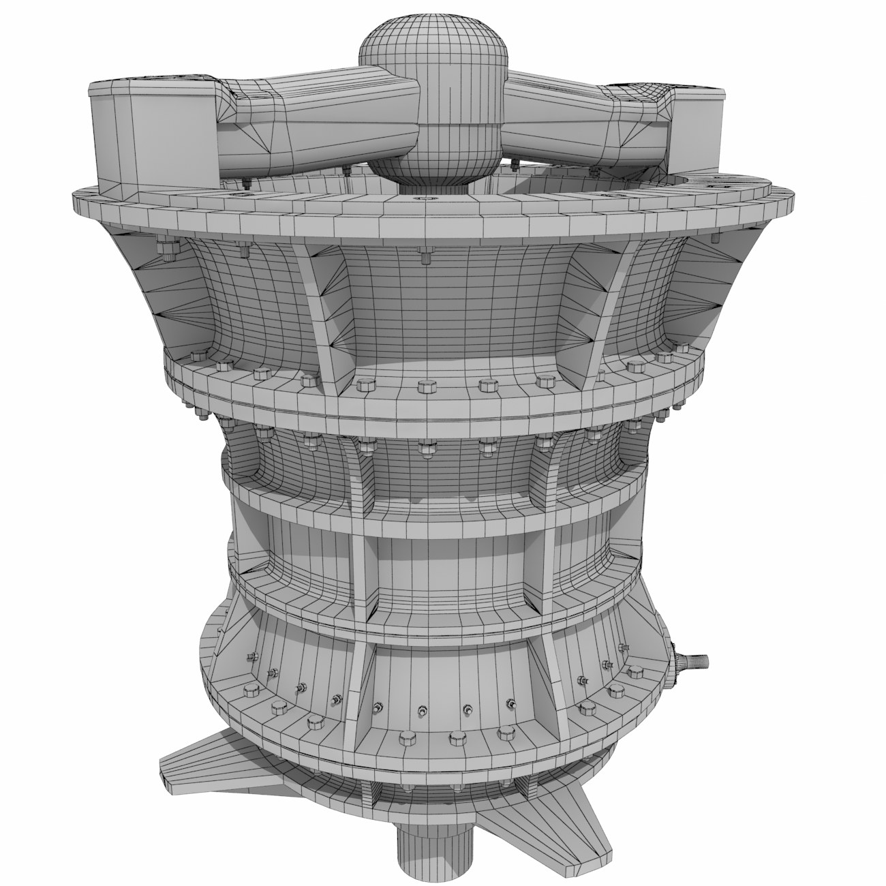
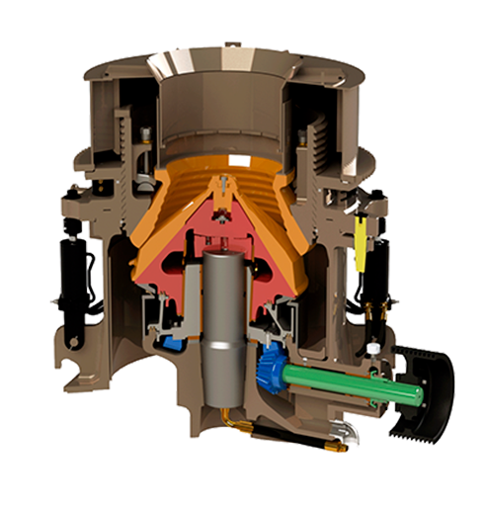
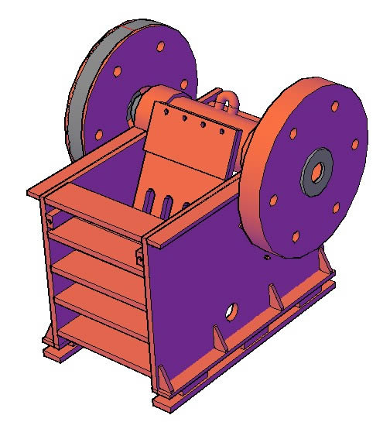
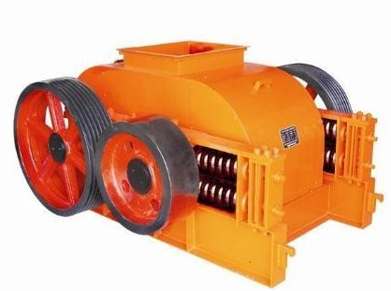
Procesamiento del mineral
Conminución
Trituración secundaria
3” a 2”
Trituración primaria
8” a 6”
Trituración terciaria
1/2” a 3/8”

Slide 15
Equipos de planta de procesamiento
El proceso de fabricación de sulfato de aluminio, se divide en etapas y de acuerdo al material que se quiera producir estas varían:
Alimentación de materia prima
Reacción
Vacío de producto y secado
Sistema hidráulico
Bombas
Sacos
Reactor
Reactor II
Tanque cilíndrico
Agitador de 3 aspas
Motor
Motor reductor
Canalete
Bomba
Plancha
Envasado
Molienda
Saco
Cosedora
Banda transportadora
Molino
Motor
Juego de poleas
Sistema de bandas

Slide 16
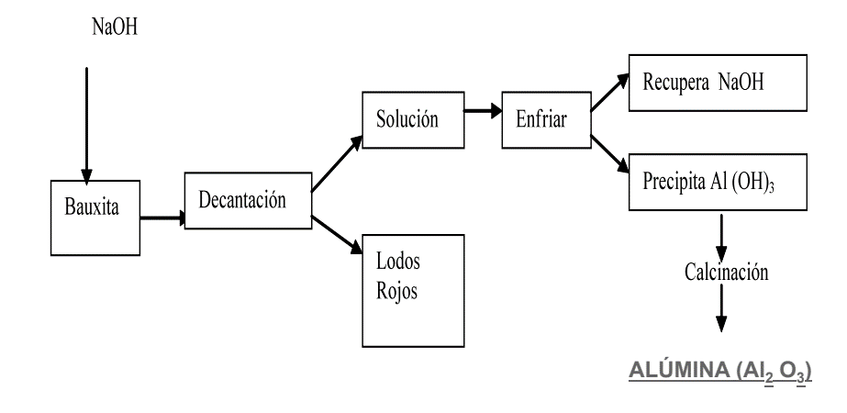
Procesamiento del mineral
Su principal mineral de extracción es la Bauxita el cual es el material con mayor contenido de aluminio y que se encuentra más libre de impurezas, por lo que en la actualidad es prácticamente la única fuente de obtención del aluminio
El aluminio de alta pureza (más del 99%) se obtiene industrialmente como resultado de un proceso consecutivo. Se obtiene óxido de aluminio (proceso Bayer), en este se obtiene la alúmina o el aluminio sulfatado.

Slide 17
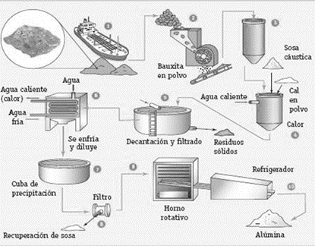
Procesamiento del mineral
Proceso Bayer

Slide 18
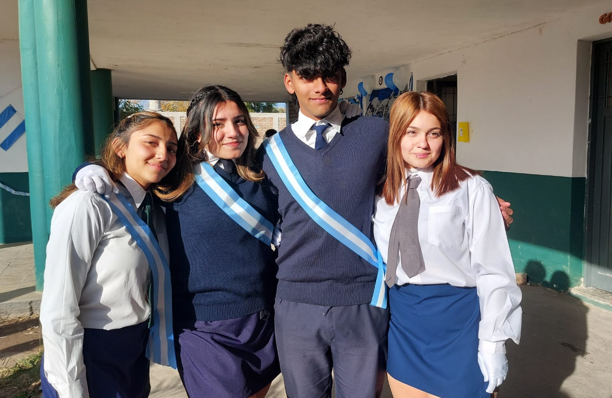
¡Gracias!
De parte del equipo de trabajo

